Slide 1
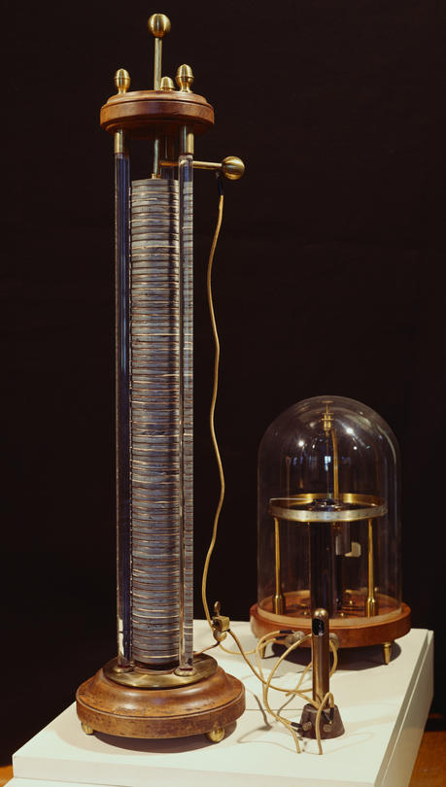
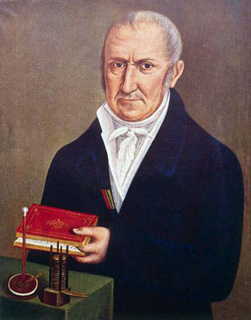
Chemické zdroje elektrického napätia

Slide 2
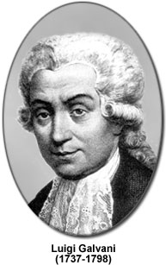
Chemické zdroje el. napätia
Sú to zdroje jednosmerného elektrického napätia, ktoré získajú elektrickú energiu (napätie) z chemickej energie uloženej v materiáloch, z ktorých sú zhotovené.
Ich staršie všeobecné pomenovanie je galvanický článok
Tieto zdroje sa skladajú z elektród a elektrolytu.
Podľa veľkosti elektrického napätia a možnosti znovu nabiť ich môžeme rozdeliť:

Slide 3
Rozdelenie chemických zdrojov elektrického napätia
Podľa veľkosti elektrického napätia:
Monočlánky – elektrické napätie od 1,2 V– 2 V
Batérie – niekoľko monočlánkov zapojených za sebou, elektrické napätie od 3V – 24 V
Podľa možnosti nabíjania:
Nenabíjateľné
Nabíjateľné – akumulátory ( v automobiloch, mobilných telefónoch, fotoaparátoch, notebookoch)

Slide 4
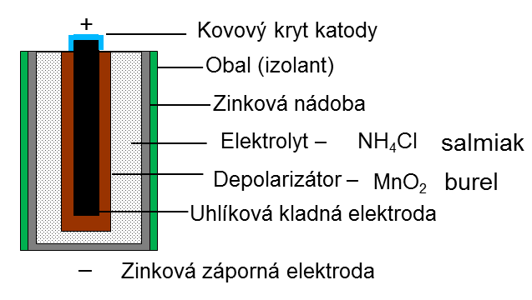
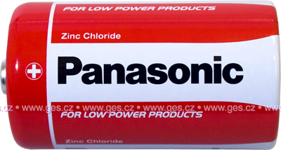
Suchý článok
Je to najpoužívanejší monočlánok s napätím 1,5V
Jeho nevýhodou je, že môže vytiecť a poškodiť spotrebič.
Vylepšená verzia je alkalický monočlánok, používa sa v náročnejších spotrebičoch, viac vydrží, má dlhšiu dobu skladovateľnosti.

Slide 5
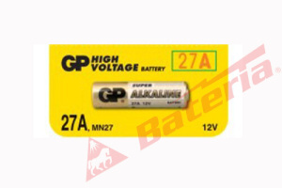
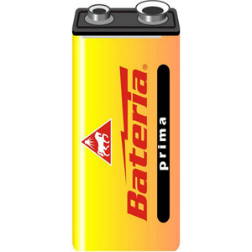
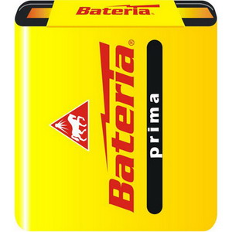
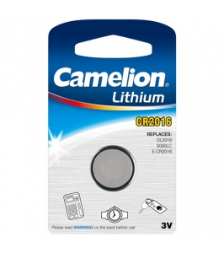
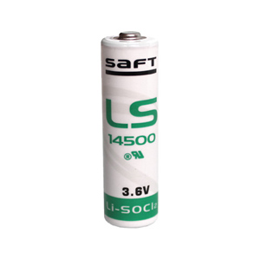
Batéria
Je to niekoľko monočlánkov zapojených za sebou (ich elektrické napätie sa sčíta):
12 V
9 V
4,5 V
3 V
3,6 V

Slide 6
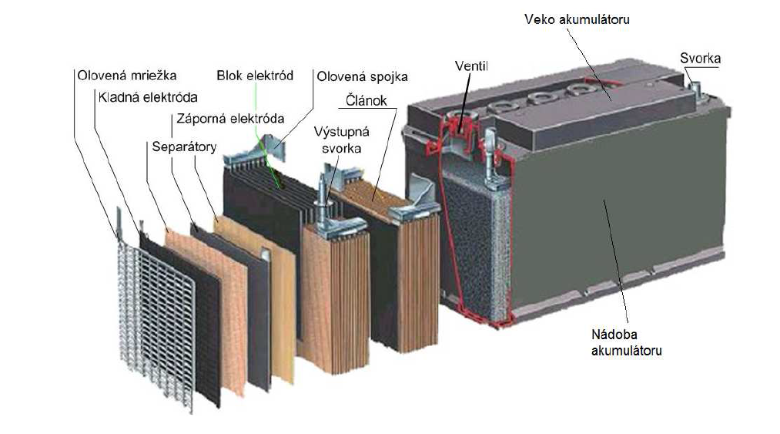
Olovený akumulátor
Používa sa v automobiloch, jeden článok má elektrické napätie 2V, batéria najčastejšie 12V.
Chemické reakcie, ktoré v ňom prebiehajú sú vratné, akumulátor sa dá znovu nabiť prechodom jednosmerného elektrického prúdu. Deje sa tak hlavne počas jazdy automobilu.

Slide 7
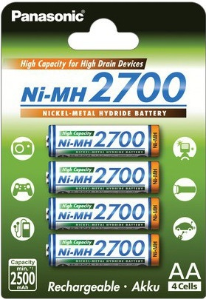
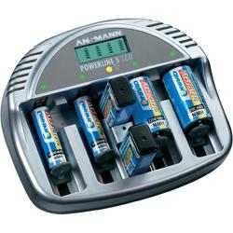
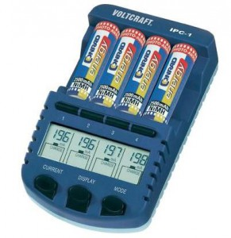
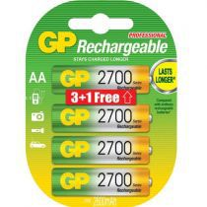
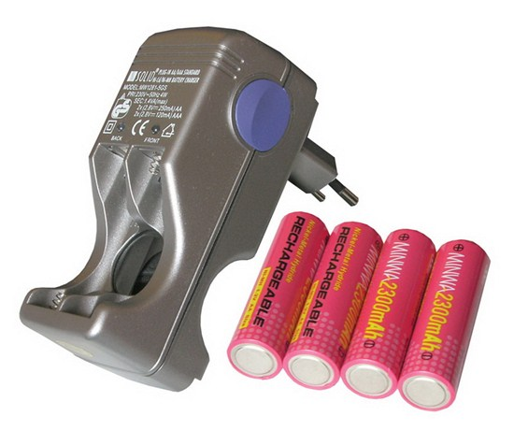
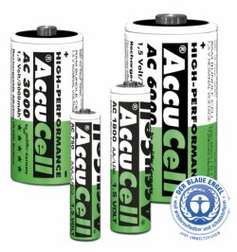
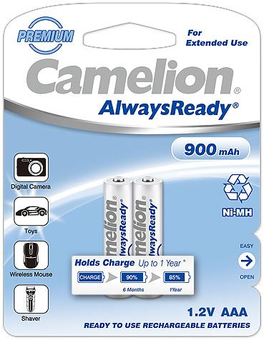
Nabíjateľné zdroje v domácnosti
Typy nabíjateľných zdrojov
Nabíjačky:

Slide 8

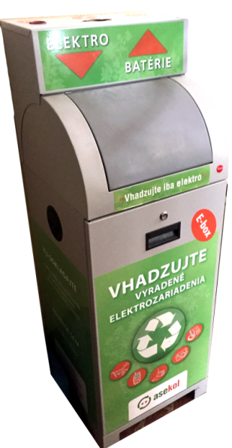
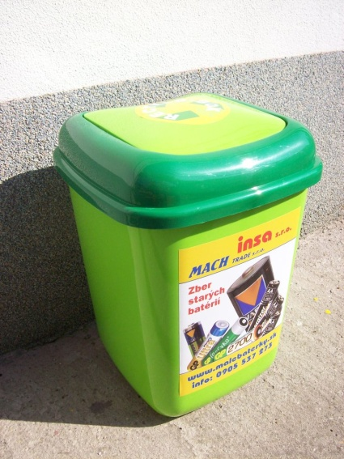
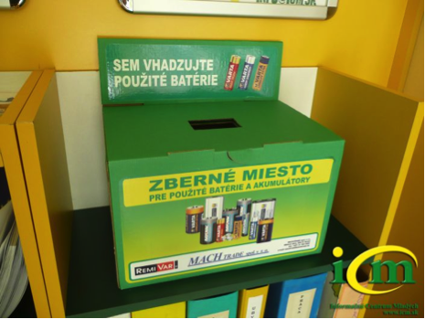
Likvidácia chemických zdrojov elektrického napätia
Všetky uvedené zdroje obsahujú zdraviu škodlivé látky, ťažké kovy, ktoré sa nemôžu vyhadzovať do bežného odpadu.
Všetky použité batérie je nutné zbierať do špeciálnych kontajnerov (aj u nás v škole) a potom bezpečne a odborne zlikvidovať.

Slide 9
ĎAKUJEM ZA POZORNOSŤ !
Zdroj obrázkov: internet.

